Slide 1


Audiência Pública
Prematuridade em foco: para quem chega antes, o que vem depois?
11 de novembro de 2025
Sonia Venancio
CGCRIAJ/DGCI/SAPS/MS
1

Slide 2
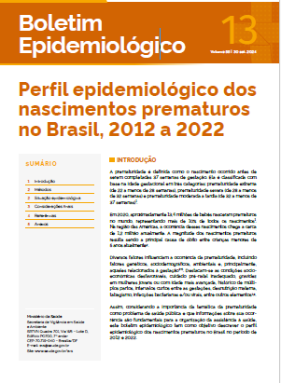
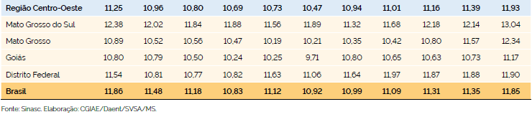
2

Slide 3





Prevenção da prematuridade: fortalecimento da APS
PAC: 1.800 novas UBS
Ampliação das Equipes de Saúde da Família
Programa Mais Médicos
Equipes E-multi
Rede Alyne: exames de pré-natal e AGPAR
Novo modelo de cofinanciamento da APS
30
ANOS
ESTRATÉGIA SAÚDE DA FAMÍLIA

Slide 4
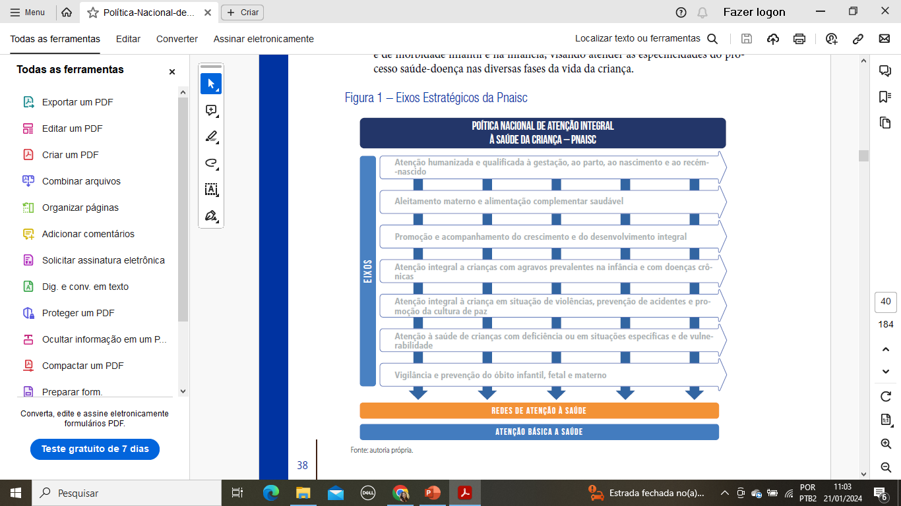
Qualificação dos cuidados neonatais
4

Slide 5
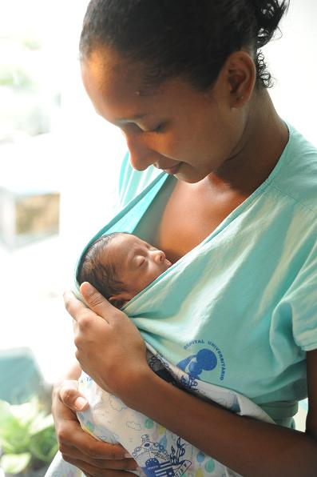
Método Canguru
Modelo de atenção voltado para a qualificação e humanização do cuidado ao recém-nascido, seus pais e sua família.
Evidências científicas de efetividade.

Slide 6
Contato pele a pele precoce
Incentivo à
presença dos pais
6

Slide 7
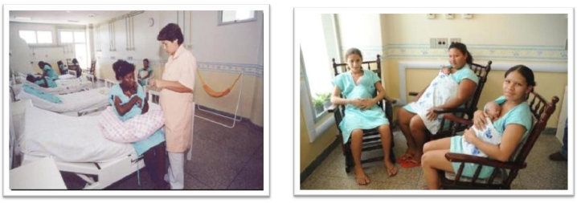
2ª ETAPA: UCINCa
Permanência contínua da mãe com o bebê e estímulo à presença do pai;
Posição canguru realizada pelo maior tempo possível;
Participação da mãe nos cuidados do bebê.
7

Slide 8
3ª ETAPA COMPARTILHADA
Parceria entre equipe do hospital (ASEG) e da Atenção Primária / ESF
Garantia de acesso à unidade hospitalar sempre que necessário
Identificar e reforçar as redes de apoio familiar e social (avós, outros familiares, amigo, comunidade)
A equipe deve estar atenta para a identificação das situações de risco.
8

Slide 9
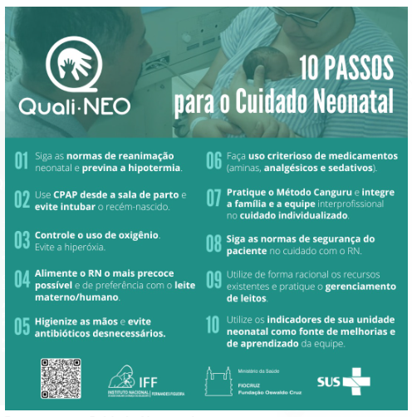
Estratégia QualiNeo
27 Unidades federativas
+ 130 maternidades
+ 66 mil profissionais envolvidos
9

Slide 10

Rede Alyne
Ampliação do custeio dos leitos neonatais:
UTI Neonatal aumento no custeio dos leitos em 20% do valor da diária
UCINCo aumento da diária em 82% e qualificação em 70%;
UCINCa aumento da diária 240% e qualificação em 70% ;
  Ambulatórios de seguimento – ASEG: custeio de R$ 50.000/mês - R$ 600.000,00/ano
  Qualificação dos complexos reguladores com financiamento de equipes qualificadas 24h por dia 7 dias da semana: custeio mensal de R$ 50.500,00
  Incentivo para BLH:
  R$ 20.000,00 para BLH autossuficientes
  R$ 15.000,00 para os demais

Slide 11

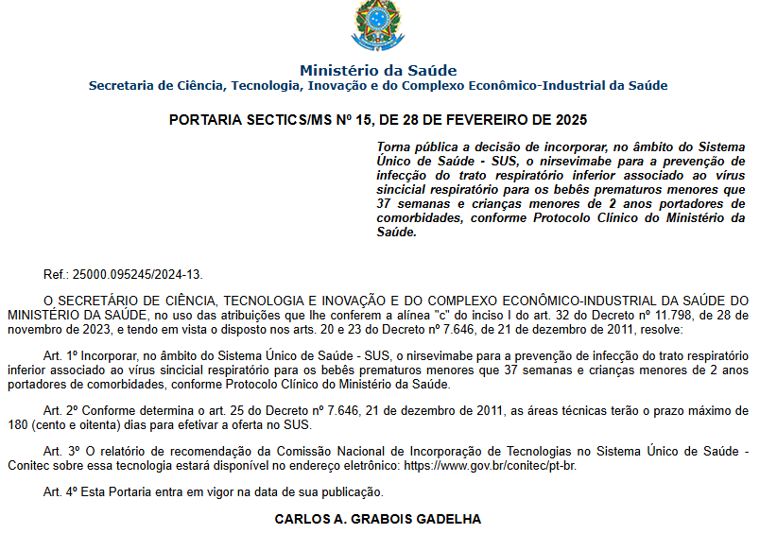

Slide 12

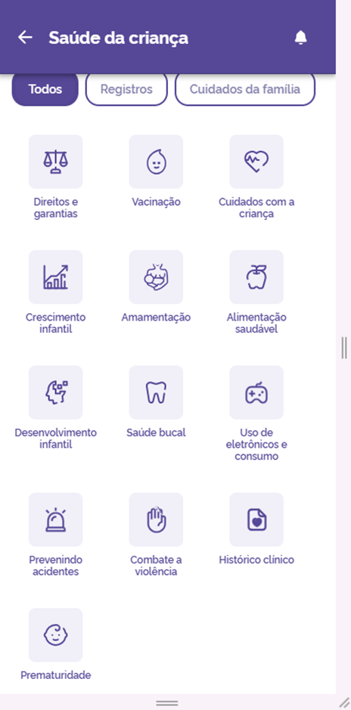
Caderneta Digital da Criança
Cuidados da Família
- Direitos e Garantias: Informações sobre educação, assistência social e direitos das crianças no SUS.
- Amamentação: importância do leite materno e orientações práticas.
- Alimentação Saudável: recomendações para uma nutrição adequada desde os primeiros anos.
- Cuidados com a Criança: orientações sobre diarreia, desidratação, desnutrição e outros cuidados básicos.
- Uso de Eletrônicos e Consumo: dicas sobre tempo de tela e promoção de hábitos saudáveis.
- Prevenção de Acidentes: orientações para um ambiente seguro.
- Combate à Violência: como identificar sinais e onde buscar ajuda.
- Prematuridade: cuidados especiais para bebês prematuros.

Slide 13

Em 2025, o Brasil tem um papel histórico neste movimento. Durante a 78ª Assembleia Mundial da Saúde, a Organização Mundial da Saúde (OMS) aprovou oficialmente a inclusão do Dia Mundial da Prematuridade no calendário global de campanhas de saúde pública — um marco de reconhecimento internacional da causa, com o voto a favor do Ministério da Saúde .
No mesmo ano, o país avança ainda mais com a sanção da Lei nº 15.198, que institui o Dia Nacional da Prematuridade (17 de novembro) e o Novembro Roxo, estabelecendo diretrizes fundamentais para o cuidado integral e humanizado.

Slide 14
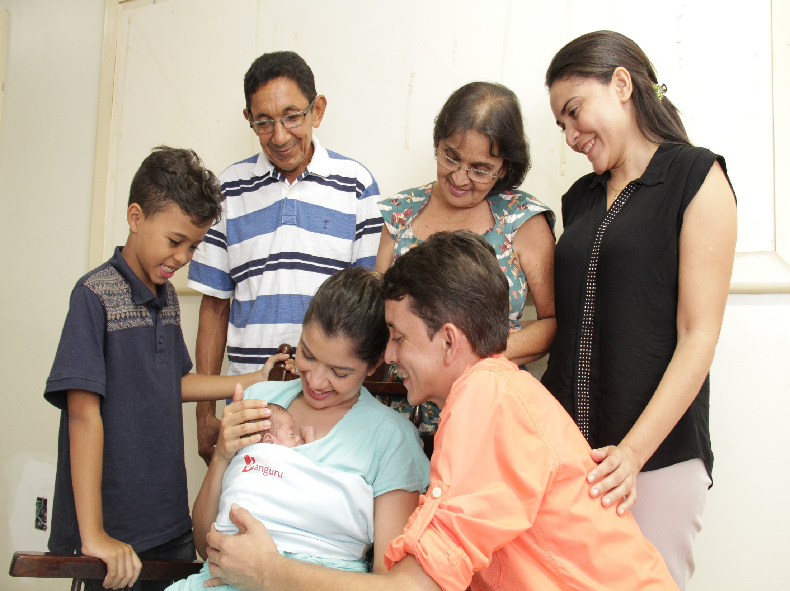
Obrigada!

